Slide 1
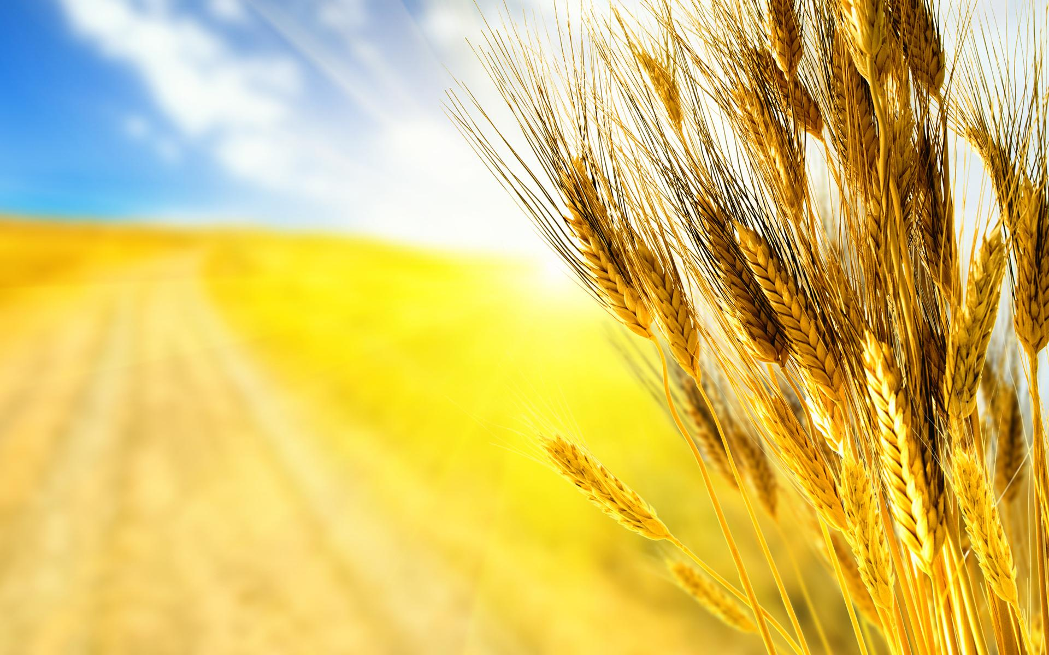
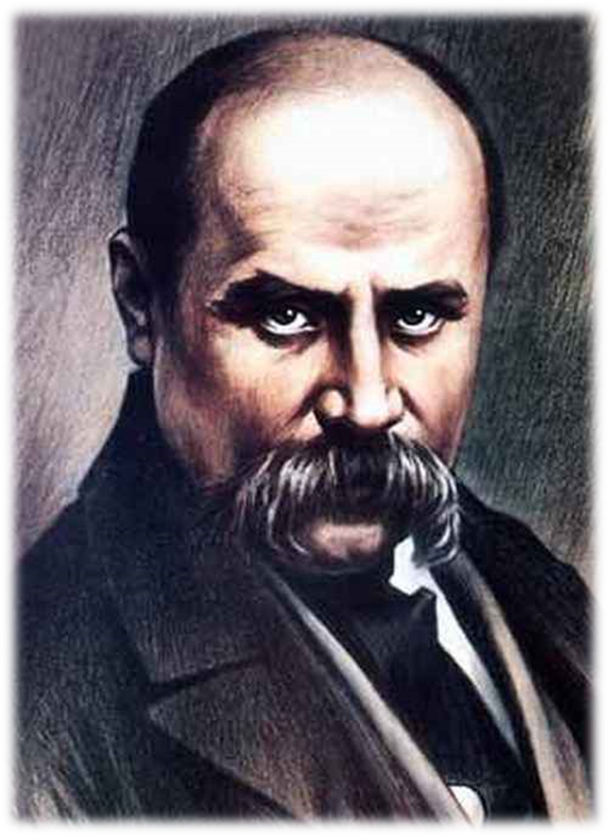
200 років
від дня народження
Тараса Григоровича Шевченка

Slide 2
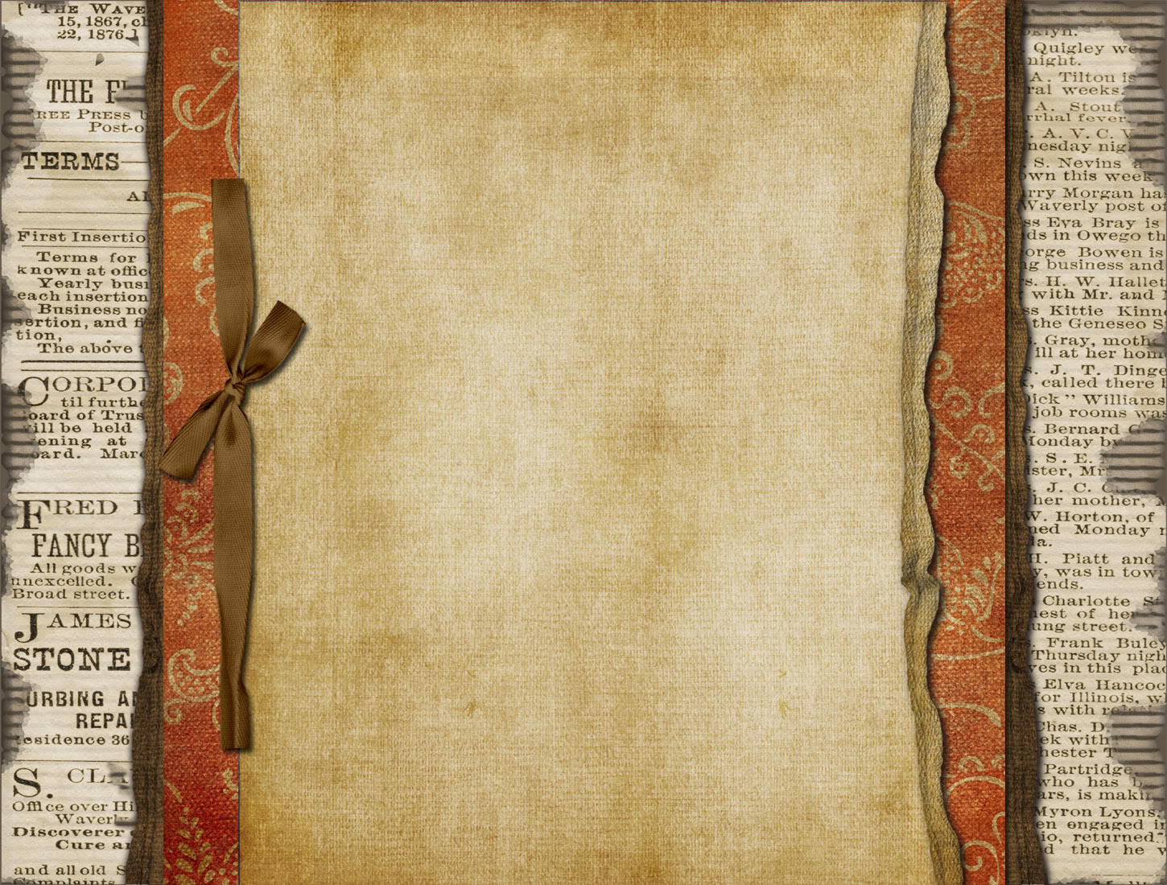
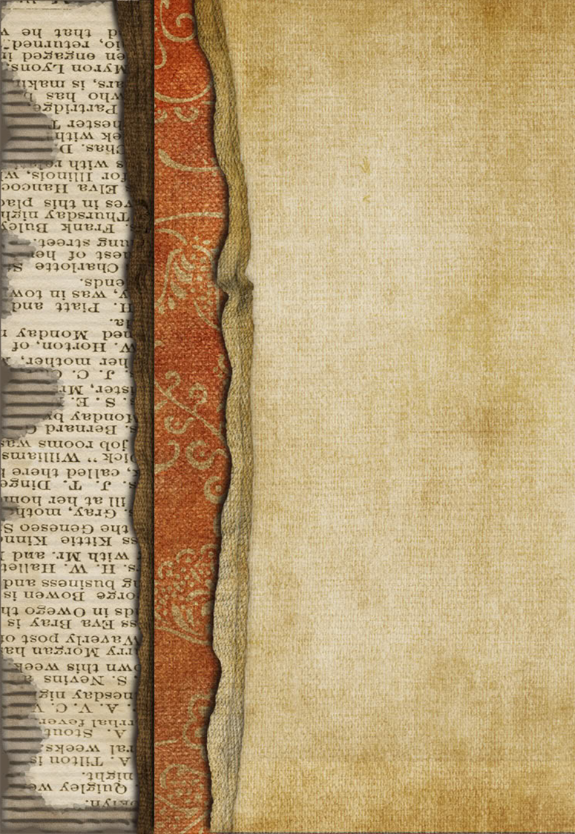
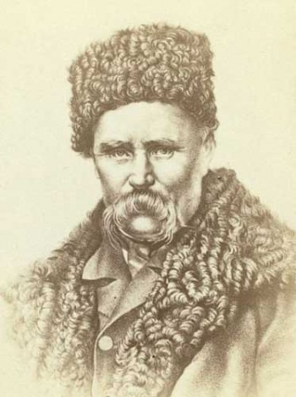
Художній світ Т. Г.Шевченка.
Автопортрети Кобзаря.
«Автопортрети Тараса Григоровича Шевченка
— це своєрідна автобіографія, написана рукою великого художника-реаліста.»

Slide 3
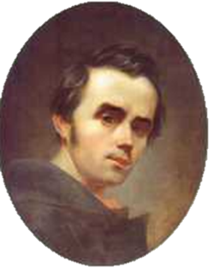
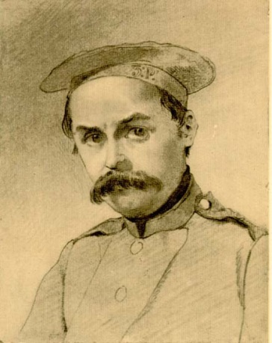
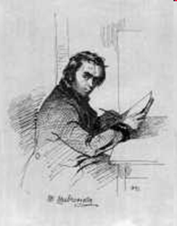
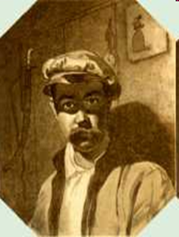
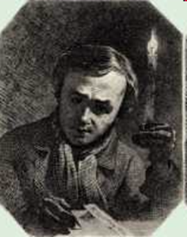
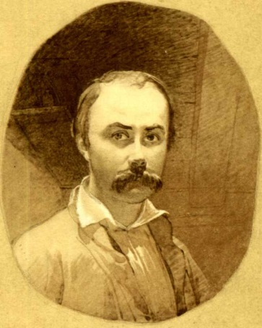
Автопортрети
Упродовж свого творчого життя Тарас Шевченко створив понад тридцять малярських і графічних автопортретів, у яких передав свої думки, почуття, переживання майже за два десятиліття.
Примітно, що всі автопортрети дуже реалістичні, Тарас Григорович Шевченко не намагається подати себе кращим, величнішим, романтичнішим, ніж він був у житті.

Slide 4
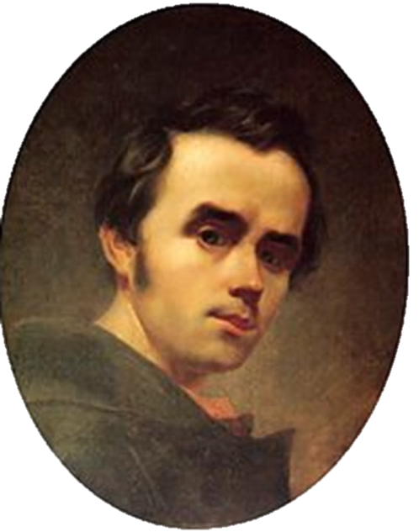
Перший
автопортрет
Тараса
Шевченка
«Найкращий автопортрет» (Олія. 1840р.)
Один із cьогодні відомих автопортретів (полотно, олія, 43 × 45, в овалі, Національний музей Тараса Шевченка) виконано на початку 1840 року в Петербурзі.
Це одна з перших спроб Шевченка малювати олійними фарбами. У творі — романтично піднесений образ молодого художника-поета.
В манері виконання — в легких лесируваннях, що подекуди поєднуються з корпусним накладанням фарб, у витонченому малюнку, в довершеному пластичному моделюванні, в колориті, побудованому на синьо-зелених тонах із вкрапленням червоних, а головне — в романтичному забарвленні образу — виразно відчувається вплив Карла Брюллова. Твір не завершено.
Р. Лубківський

Slide 5
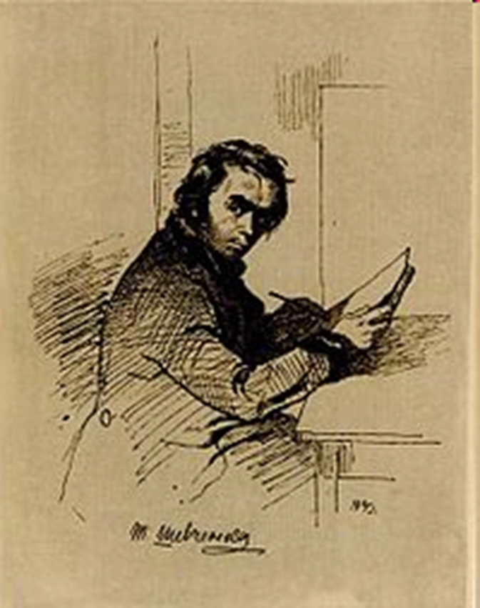
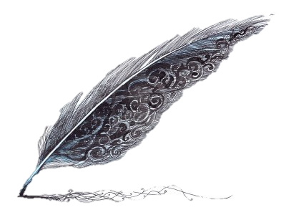
Автопортрети
періоду «трьох літ»
Автопортрет (папір, туш, перо, 22.7 × 18.4, приватна збірка, Москва), створений в Яготині 23 — 26 вересня 1843 і подарований Варварі Рєпніній разом з рукописом поеми «Тризна», зображує Шевченка за роботою. Тут виразно передано уважне сприйняття молодим художником навколишнього життя. Портрет виконано вільним, упевненим штрихом, близьким до манери рисування голкою на міді.
Автопортрет, написаний в Яготині

Slide 6
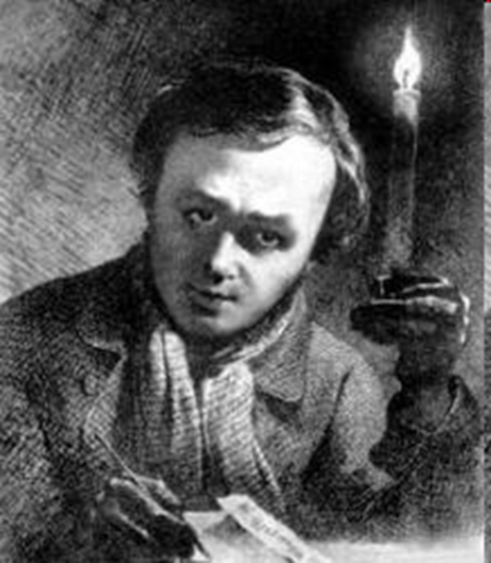
Автопортрет зі свічкою
(Офорт. 1860 р.)
Автопортрет
із свічкою
Крило світлотіні лягло на чоло,
На аркуш поблідлий. Тісний закоморок
Ласкавить пломінчик. Потрібно, бджоло,
Ще воску, бо ось дотліва недогарок.
Збуди серед ночі вколисаний рій,
Поклич, підійми, поведи крізь непам’ять,
Спалиш на вуглик, на порох зітлій –
Нащадки бджолині твій подвиг затямлять!
За воску одробину, болісний мед –
За краплю свого каторжанського поту,
Аби він довершив почату роботу
...Три тіні поглипують з-поза плеча...
Солдатчина, смерть, забуття на чужині.
Але ще так молодо сяє свіча,
І тіні чаяться, ховаються тіні!
Та виберуть час. Нездоланна імла
На очі впаде, як мороз, на суцвіття.
А поки – літа, скільки може, бджола,
Літа крізь літа, зі століття в століття.
Зведи ж свої крила і серце зведи
У вічнім, гіркім, геніальному леті,
Лети в суховії, лети в холоди,
Пергу перетворюй на віск і меди
І промінь, мов сонячний штрих, поклади
На тім недокінченім автопортреті...
За малюнком, виконаним 1845, що його Шевченко відшукав (де — тепер невідомо), аж у травні 1860 він створив автопортрет зі свічкою (папір, офорт, акватина, 16.4 × 13), в якому майстерно передав ефект освітлення — боротьбу світла з темрявою, внаслідок чого твір набув символічного звучання. В цьому автопортреті привертає увагу розмаїтість застосованих технічних прийомів. Густим плетивом різної сили штрихів, підкреслених і об'єднаних шаром акватини, художник показав як морок відступає перед переможною силою світла. Обличчя модельовано прозорими перехресними штрихами, а вбрання зображено сіткою паралельних ліній, що імітують манери класичної гравюри різцем.
Р.Лубківський

Slide 7
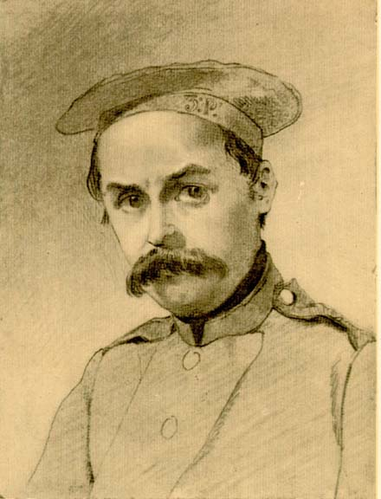
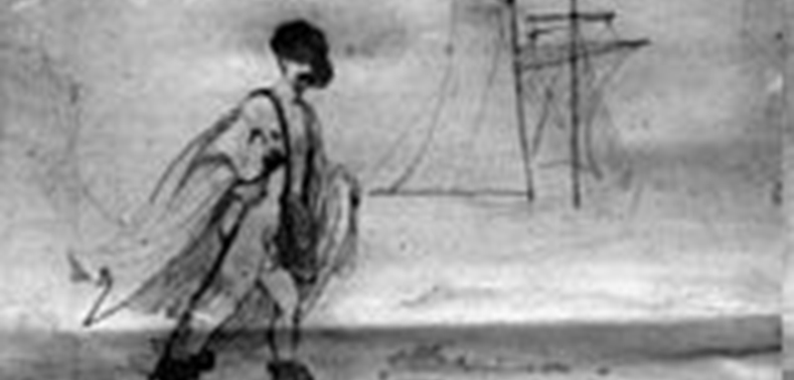
Автопортрети
періоду
заслання
Автопортрет,
написаний під час
Аральської
експедиції
Перший автопортрет
періоду заслання Автопортрет 1848 року
З автопортретів, виконаних під час перебування в Аральській експедиції (1848—1849), до нас дійшов лише один (папір, сепія, 15.6 × 12.9, Львівський музей українського мистецтва), що його художник незабаром подарував
Аркадію Венгжиновському в Оренбурзі. Тарас Шевченко зобразив себе у вбранні, яке носив в експедиції, — звичайному цивільному пальті і світлому кашкеті з великим козирком, на обличчі — сліди втоми від нелегких мандрів.
Перший автопортрет (папір, олія, 12.7 × 9.9, Державний Музей Тараса Шевченка), порушивши царську заборону писати і малювати, він намалював між 23 червням і 11 грудням 1847 в Орській фортеці, як тільки туди прибув, і 11 грудня 1847 надіслав А. Лизогубові. Це портрет поета в солдатському мундирі і кашкеті-безкозирці. Тяжкі муки вже наклали відбиток на обличчя Шевченка, на якому вражають широко-широко розкриті, сповнені скорботи очі.

Slide 8
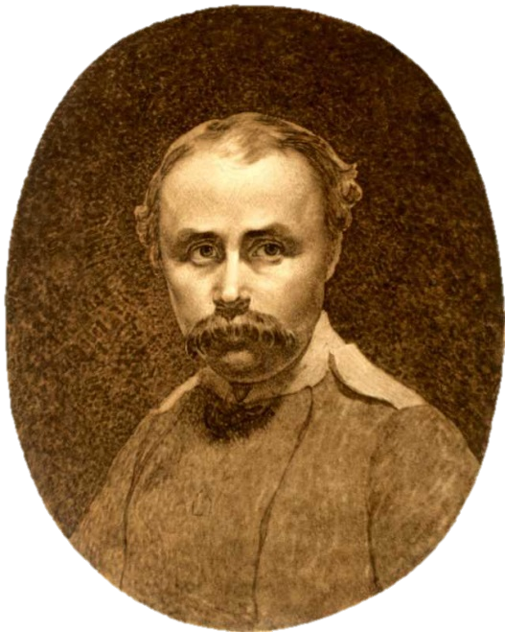
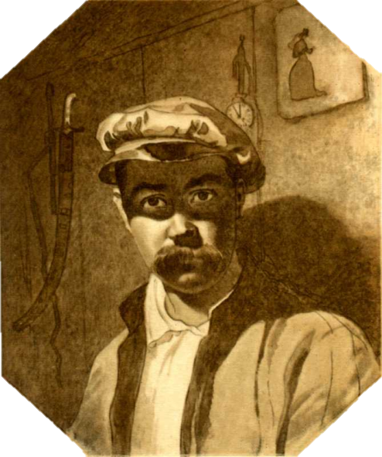
Автопортрет, написаний
під час Аральської експедиції
Автопортрети,
виконані в Оренбурзі
До цього твору близькі три портрети (полотно, олія, закомпонований в овалі, відтворений у книжці «Тарас Шевченко як маляр», Львів-Москва, 1914, де тепер цей портрет — невідомо; полотно, олія, 24.5 × 19.8, Державний Музей Тараса Шевченка; полотно, олія, 26.2 × 21.4 Державний Музей Тараса Шевченка), які щодо авторства потребують додаткового дослідження: досі не встановлено, чи це Шевченкові автопортрети, чи копії або варіанти, виконані іншими художниками. Доля намальованого під час Аральської експедиції автопортрета, надісланого Варварі Рєпніній 14 листопада 1849, через три тижні після повернення з Оренбурга, невідома.
Із часів перебування Т.Шевченка в Оренбурзі збереглися два автопортрети. Один із них (папір, сепія, білило, 24.3 × 18.1, Державний Музей Тараса Шевченка) виконано не пізніше 29 грудня 1849 і подаровано Лазаревському. Шевченко зобразив себе в цивільному одязі — у світлій куртці, з-під якої видно комір білої сорочки. На обличчі відчувається душевний спокій. У тому, що поет зобразив себе так, певно, мало значення те, що в цей час він жив не в жахливих умовах солдатської казарми, а на приватній квартирі, серед друзів і мав змогу малювати.

Slide 9
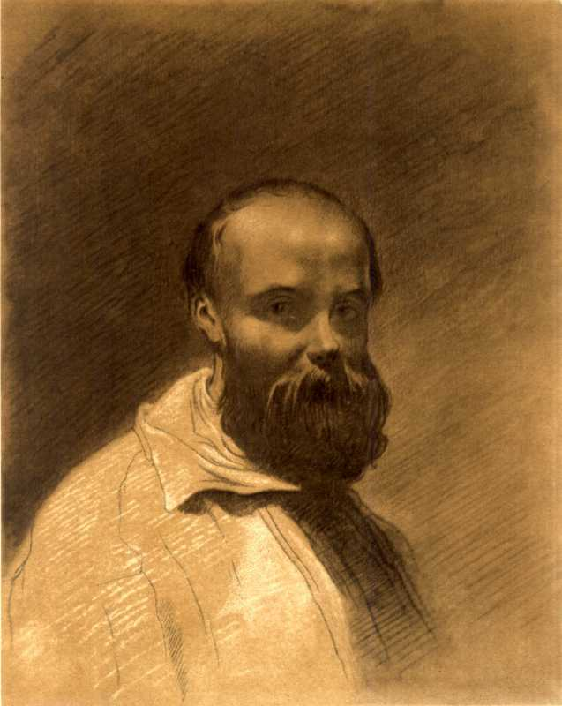
Автопортрети, написані в
Новопетровському укріпленні
Автопортрет
1851 року
Та незабаром, після арешту за порушення царської заборони і майже піврічного слідства Т.Шевченка заслано до Новопетровського укріплення. Тут Шевченко створив нові автопортрети — вражаючої сили художні документи про сім років нелюдських фізичних і моральних мук, але — всупереч усьому — й натхненної, подвижницької, героїчної творчої праці. До цих років належить низка сюжетних, жанрових малюнків, у які художник ввів автопортрети. Під час експедиції до Каратау він виконав малюнок «Шевченко серед товаришів», на якому зобразив себе за малюванням разом із Б. Залеським і Л. Турно. Його зображення тут близьке до автопортрета (тонкий брістольський картон, італійська олія, білило, Державний Музей Тараса Шевченка), створеного в липні-серпні 1851 й подарованого
Б. Залеському (який згодом технікою офорта виконав копію з нього).

Slide 10
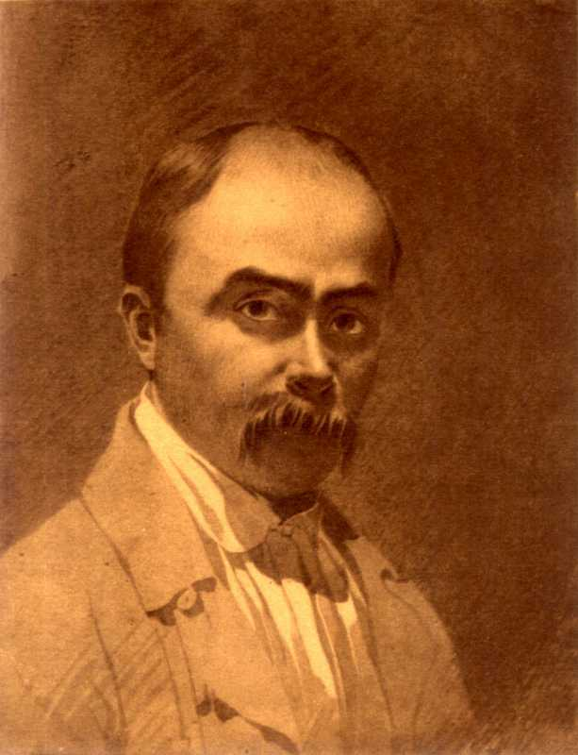
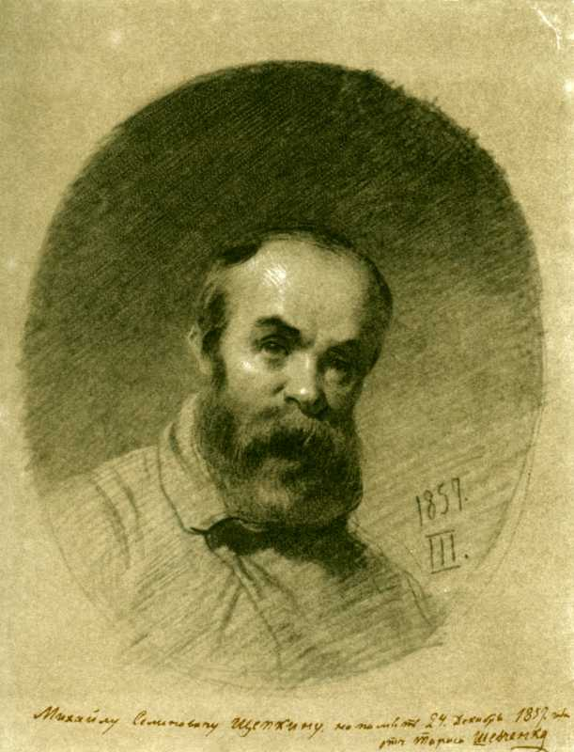
Фоторепродукція
автопортрета,
подарованого
Кухаренкові
Автопортрети
останніх
років життя
У Новопетровському укріпленні Шевченко намалював також два автопортрети, один з яких 3 листопада 1854 передав з М. Семеновим у дарунок О. Бодянському, а другий надіслав 22 квітня 1857 Я. Кухаренкові. Обидва твори не збереглися. На першому, як можна твердити на підставі листа до О. Бодянського, художник зобразив себе в цивільному вбранні. Другий — відомий з фоторепродукції, що зберігалася в архіві Олени Пчілки (тепер в інституті літератури імені Т. Г. Шевченка АН УРСР). Його намальовано сепією; як можна судити з того, що Шевченко так само зобразив себе тут у цивільному одязі, цей портрет виконано 1853-1854.
Один з
автопортретів,
виконаних у
Нижньому Новгороді
Повертаючись із заслання, у Нижньому Новгороді Т.Шевченко намалював ще два автопортрети. Перший (тонкий папір, італійський білий олівець, 31.4 × 24.6, Державний Музей Тараса Шевченка), виконаний не пізніше 28 листопада 1857р., автор подарував М. С. Щепкіну.

Slide 11
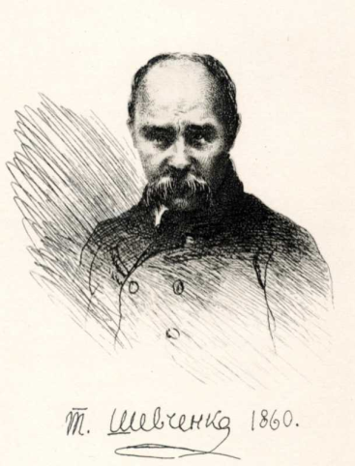
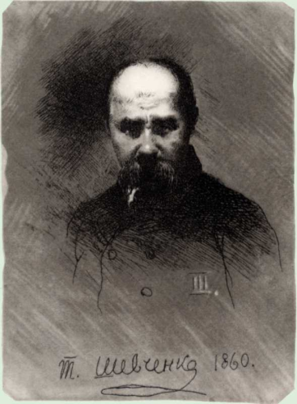
Автопортрети,
виконані в Петербурзі
АВТОПОРТРЕТ
У ТЕМНОМУ 1860 р.
Оте, що в образі олійнім,
чи акварельнім
не відбить
тут закарбується
надійно –
не підведуть різець і мідь.
Як не крути, -
а вийде скорбно,
суціль приглушений
акорд.
Самотина…
Чи може скорбут
перенаповнять
твій офорт?
Осмута, ляже на півтон,
зітнеться лінія з журбою.
…Невже то
унтер-солдафон
бреде ще слідом
за тобою?
Він спокою тобі не дасть,
і в гру, котра життям
зоветься,
іще підкине чорну масть.
Коли ж вистава ця урветься?
Адлер КОРОЛІВ
Більшість автопортретів, створених у Петербурзі в останні роки життя, Шевченко виконав технікою офорта. Працюючи над ними, він часто користувався фотографіями.
Перший автопортрет — у темному костюмі (папір, офорт, 16.4 × 12.3, створений за фотографією кінця 1850-их рр.) — виконано не пізніше 14 березня 1860р. З цього твору збереглися також відбитки третього стану (16.1 × 12.5), де фон вкрито тонким шаром акватини. Автопортрет пройнятий глибоким ліризмом. Вражає вираз очей, якого раніше в автопортретах Шевченка не було: в них і сум, і ніжність, і тепле співчуття. Це — вираз «ласкавий, майже ніжний», який помітив в очах художника І. Тургенєв.

Slide 12
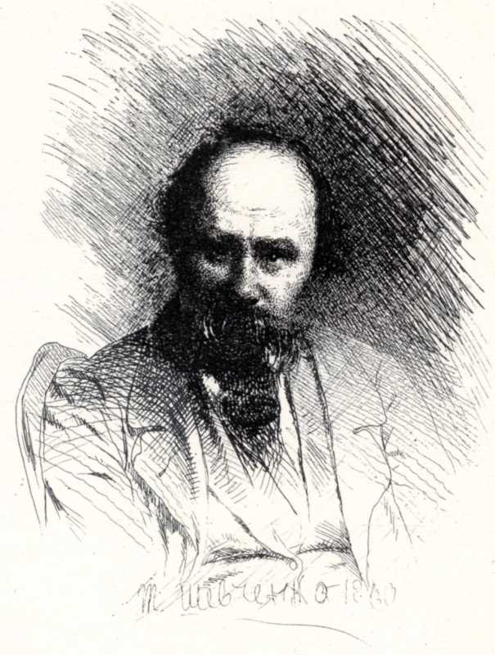
За фотографією, яку зробив 1859 у Києві І. Гудовський, 1860 виконано автопортрет у світлому костюмі (папір, офорт, 16.5 × 12.5). Тут на обличчі Шевченка помітні сліди тяжкої недуги, яка підточувала і без того надламане засланням здоров'я поета. У цьому ж творі відбився також пригнічений стан Шевченка, у якому він повернувся в Петербург після арешту на Україну влітку 1859р.
АВТОПОРТРЕТ
У СВІТЛОМУ 1860 р.
Очі заплющиш: перед очима
ранок зелений недільний.
Канів побачиш… Дніпро.
Як спочинок,
запах духмяного зілля.
Все пригадаєш –
поринеш у світле
і дня сіризна посвітліша,
пітьма робітні немовби
розквітне
в лоні офортної тиші.
Довго судилось до неї іти
колами Данте.
Та відшукає
душа теплоти –
світла Рембрандта.
Адлер КОРОЛІВ
Автопортрет
у світлому
костюмі

Slide 13
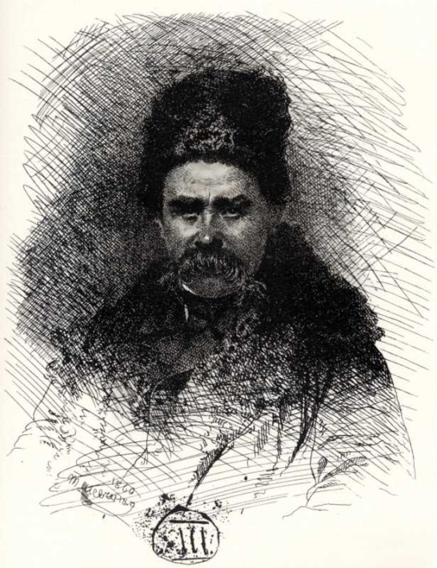
Насуплені брови,
опущені вуса...
На вигляд: такий собі
дядько в кожусі,
колишній кріпак,
учорашній солдат –
не пан, хоч за пана
багатший стократ.
...А думи і погляд -
однаково гострі,
укотре лишають
Васильєвський острів
і світу того,
що до всього оглух,
розламує рамки
селянський кожух.
І кров гайдамацька
не заголубіла,
і кістка не панська -
не біла, не біла,
його не змінив ні сюртук,
ані фрак,
не замінив його
панський піджак –
все’дно воскресає
нескорений дух –
розламує рамки
селянський кожух.
Автопортрет
у шапці й кожусі
Автопортрет у шапці й кожусі
Якщо кожен із розглянутих автопортретів Тараса Шевченка розкриває певну грань образу художника, передає той чи інший душевний стан, то останній з цієї групи автопортретів — у шапці й кожусі (папір, офорт, 22.8 × 16.8), створений не пізніше 4 грудня 1860р. за фотографією А. Деньєра, зробленої 1859р., дає узагальнений образ портретованого. Твір вражає глибиною і цілісністю характеристики. Недаремно сучасники поета вважали його найвдалішим і найбільш схожим з усіх прижиттєвих зображень Т.Шевченка, який здобув найбільшу популярність.
1860р.
Адлер КОРОЛІВ

Slide 14
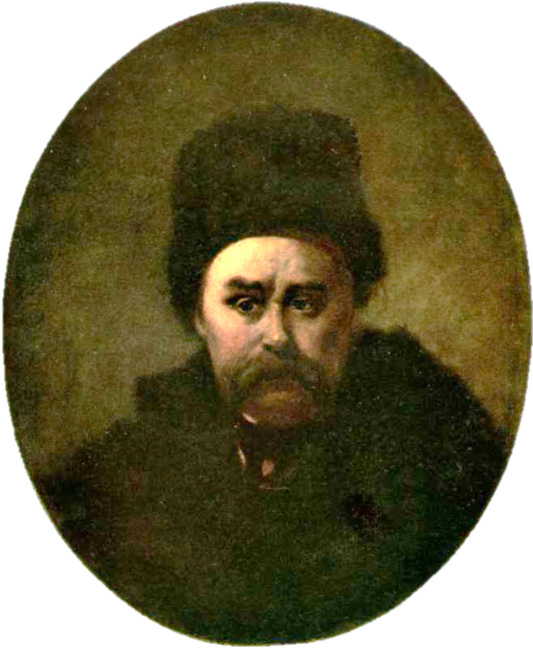
ОСТАННІЙ АВТОПОРТРЕТ
1861 р.
Рембрандт любив недарма
теплий, м’який портрет.
Дивна олійна фарба,
ніби застиглий мед.
Ляже прозоро, не грубо,
мов розтечеться в тіні.
Стишений вогник груби
світиться вглибині.
Стомленість силуета
на білизні полотна,
тьмяний овал портрета,
зимний овал вікна.
Небо, як темна ніша,
лютий мороз не вщух.
…Знов одягай затишний
теплий сільський кожух.
Адлер КОРОЛІВ
Останній автопортрет
Тараса Шевченка
Останній автопортрет (полотно, олія, 59 × 49, в овалі, Державний музей Тараса Григоровича Шевченка), виконаний 1 лютого 1861р., відтворює образ безнадійно хворого художника. Густий морок, з якого виступає освітлене тим же контрастним бічним світлом обличчя Шевченка, посилює трагізм твору.

Slide 15
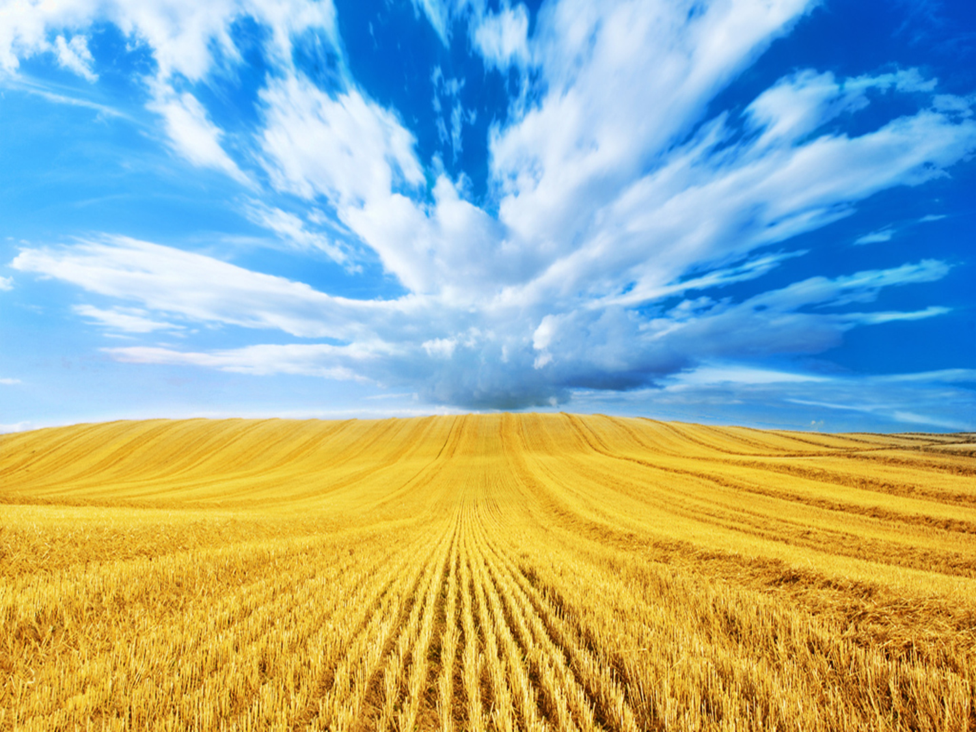
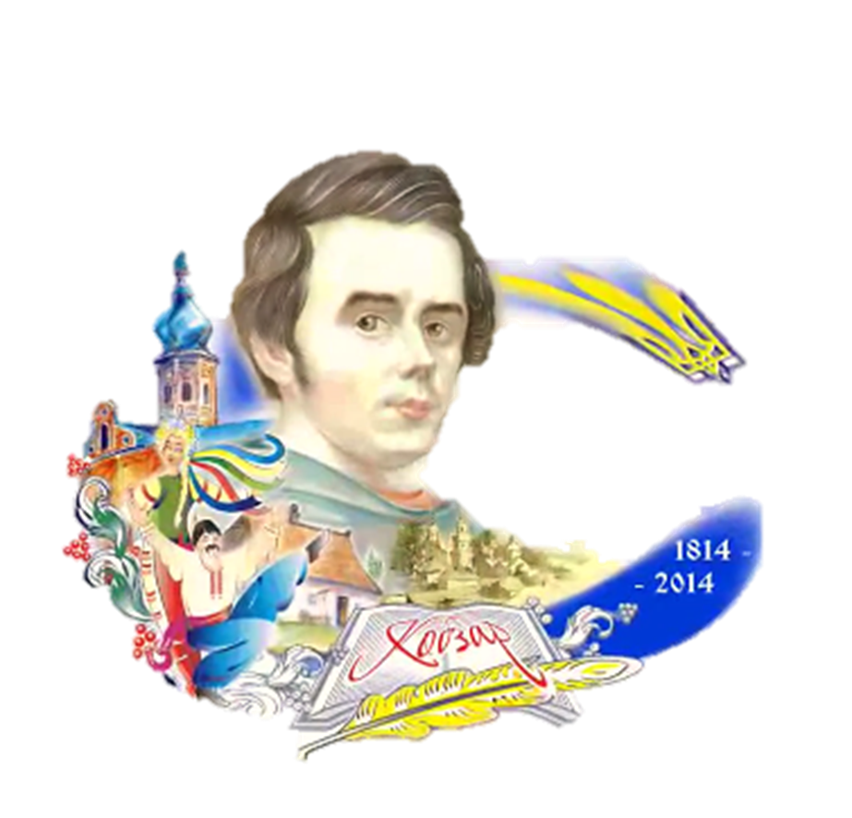
Дякую за увагу!
Україна козацька й слава козацька
200 років
від дня народження
Тараса Григоровича
Шевченка

